Slide 1
СЛОЖЕНИЕ И ВЫЧИТАНИЕ ДРОБЕЙ С ОДИНАКОВЫМИ ЗНАМЕНАТЕЛЯМИ
Организационный момент
Методические рекомендаций
Сведения об авторе

Slide 2
Методические рекомендации
Управляющие кнопки
Помощь (повторить теорию)
«Далее» (следующий вопрос)
«Вернуться назад» (возврат на предыдущий слайд)
«В начало» (возвращение на 1 слайд )
Esc
«Для выхода»

Slide 3
Ну-ка, проверь, дружок,
Ты готов начать урок?
Все ль на месте,
Все ль в порядке,
Ручка, книжка и тетрадка?
Все ли правильно сидят?
Все ль внимательно глядят?
Каждый хочет получать
Только лишь оценку «5».

Slide 4
Цели урока:
Обучающая:
Развивающая:
Воспитательная:

Slide 5
Обучающая:
Развивающая:
Воспитательная:
- повторить понятия «Правильная, неправильная дробь»,
- обобщить и закрепить знания по сравнению дробей,
- научиться выполнять сложение и вычитание дробей с одинаковыми знаменателями.

Slide 6
Обучающая:
Развивающая:
Воспитательная:
- развивать внимание,
- развивать логическое мышление,
- развивать грамотную математическую речь .

Slide 7
Обучающая:
Развивающая:
Воспитательная:
- воспитывать аккуратность при записи примеров и задач с обыкновенными дробями.

Slide 8
Какую часть на рисунке составляет:
C
D
B
E
а) треугольник АВО от четырехугольника АВСО;
O
A
F
б) треугольник АOL от многоугольника CВАLK;
L
K
в) четырехугольника АВСО от всей фигуры.

Slide 9
Какую часть на рисунке составляет:
C
D
B
E
а) треугольник АВО от четырехугольника АВСО;
O
A
F
б) треугольник АOL от многоугольника CВАLK;
L
K
в) какая часть фигуры закрашена в красный цвет;

Slide 10
Какую часть на рисунке составляет:
C
D
B
E
а) треугольник АВО от четырехугольника АВСО;
O
A
F
б) треугольник АOL от многоугольника CВАL;
L
K
в) четырехугольника АВСО от всей фигуры.

Slide 11
Какую часть на рисунке составляет:
C
D
B
E
а) треугольник АВО от четырехугольника АВСО;
O
A
F
б) треугольник АOL от многоугольника CВАLK;
L
K
в) четырехугольника АВСО от всей фигуры.

Slide 12
Дополнительные название некоторых дробей
$\frac{1}{2}$ - Половина (Одна из двух равных частей, вместе составляющих целое).
$\frac{ 1}{ 3}$- треть (Одна из трех равных частей, на которые делится что-нибудь).
$\frac{ 1}{ 4}$ - четверть (Одна из четырех равных частей, на которые делится что-либо).

Slide 13
Собери урожай
$$\frac{11}{9}$$
Помогите Незнайке собрать груши на которых записаны неправильные дроби.
$$\frac{3}{5}$$
17
$$\frac{17}{13}$$
$$\frac{15}{22}$$
$$\frac{8}{8}$$
$$\frac{1}{2}$$
$$\frac{5}{11}$$

Slide 14
Дробь в которой числитель меньше знаменателя, называет правильной дробью.
Дробь в которой числитель больше знаменателя, называет неправильной дробью.

Slide 15
Сравните дроби
1. $\frac{12}{13} и \frac{7 }{13}$
1. $\frac{12}{13} > \frac{7 }{13}$
2. $\frac{21}{21} и \frac{42}{42}$
2. $\frac{21}{21} = \frac{42}{42}$
3. $\frac{8}{9} и \frac{11}{9}$
3. $\frac{8}{9} < \frac{11}{9}$
4. $\frac{5}{7} и \frac{5}{9}$
4. $\frac{5}{7} > \frac{5}{9}$
5. $\frac{15}{19} и 1$
5. $\frac{15}{19} < 1$

Slide 16
2см

Slide 17
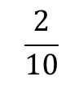
$$\frac{2}{10}$$

Slide 18
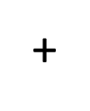
$$\frac{2}{10}$$
=
$$\frac{6}{10}$$
+

Slide 19
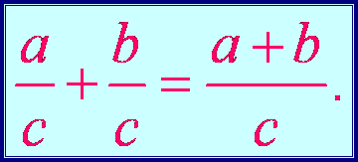
При сложении дробей с одинаковыми знаменателями числители складывают, а знаменатель оставляют тот же.
С помощью букв правило сложения можно записать так:

Slide 20
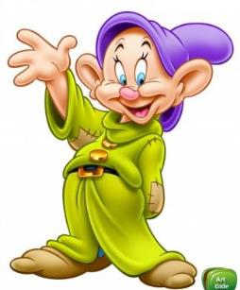
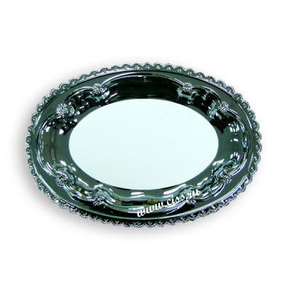
10
4
10- 4
6
-
=
=
10
10
10
10

Slide 21
При вычитании дробей с одинаковыми знаменателями из числителя уменьшаемого вычитают числитель вычитаемого, а знаменатель оставляют тот же.
С помощью букв правило вычитания можно записать так:

Slide 22
ФИЗМИНУТКА

Slide 23
Работа с учебником
Стр. 156
№1005
№ 1006
№1008

Slide 24
Проверь правильность выполнения действий. Отметь неправильные решения, исправь их:

Slide 25
Проверь себя

Slide 26
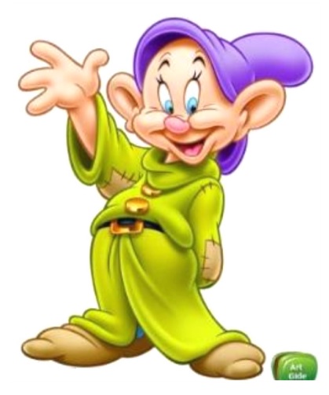
На уроке мне
Было трудно …
Было интересно …
Я научился …
Меня удивило …
У меня……….настроение

Slide 27
Домашняя работа
Прочитать теоретический материал п.26 на стр.158.
Выполнить письменно
№1017, №1019, №1020.

Slide 28
Сведения об авторе:
Нарейко Евгения Генадьевна
Учитель математики
МКОУ Кругликовская ООШ
Новосибирская область,г.Болотное
Esc

